Slide 1
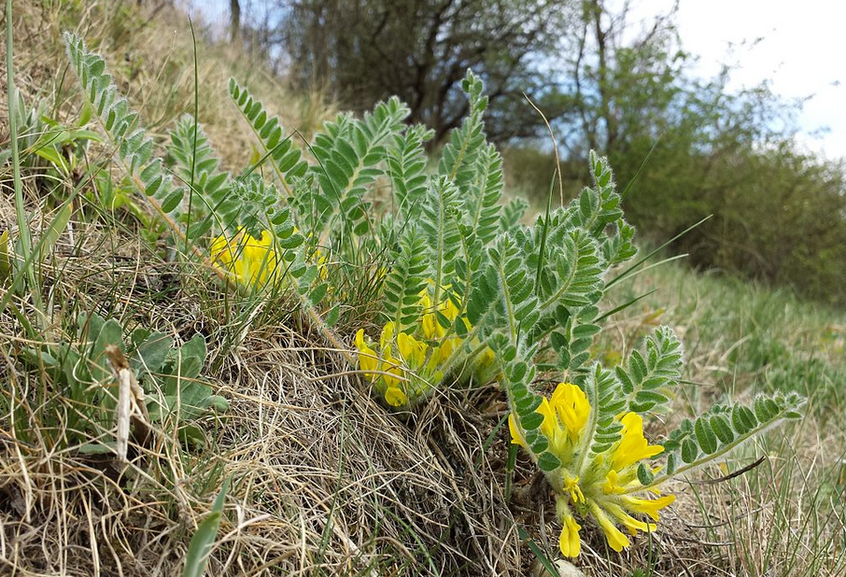

Überleben sichern
Stefanie Darius und Jan Ehlen
Astragalus exscapus
Von Stefan.lefnaer - Eigenes Werk, CC BY-SA 3.0 at, https://commons.wikimedia.org/w/index.php?curid=32645652
Bedeutung der genetischen Vielfalt für den Artenschutz

Slide 2
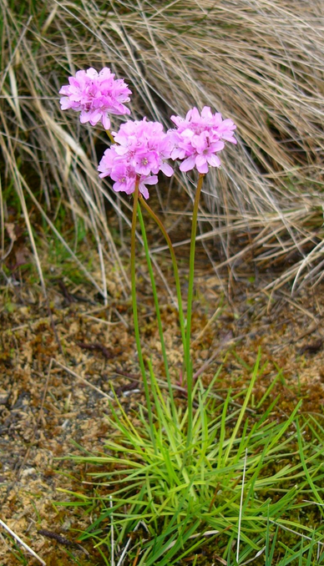
Verantwortungsarten
Tier- und Pflanzenarten, für deren Erhalt und Schutz Deutschland nach eine besondere Verantwortung trägt:
endemische Arten (kommen nur in Deutschland vor)
Vorkommen eines besonders hohen Anteils der Weltpopulation in Deutschland
Purpurne Grasnelke (Armeria maritima subsp. purpurea)
Von Thomas Meyer - Selbst fotografiert, CC BY-SA 3.0, https://commons.wikimedia.org/w/index.php?curid=2338814

Slide 3
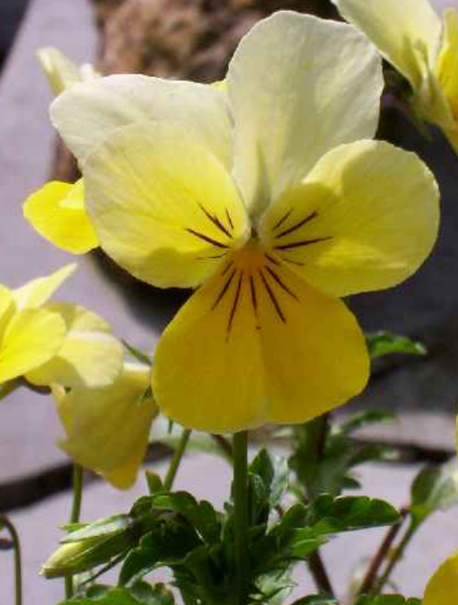
Biodiversität
Internationales Übereinkommen über die Biologische Vielfalt (Biodiversität)
zahlreiche Staaten unterzeichneten 1992 in Rio de Janeiro dieses Übereinkommen auf der Konferenz der Vereinten Nationen zur Umwelt und Entwicklung
die Unterzeichner haben sich verpflichtet, dem weltweiten Artensterben entgegenzuwirken
besondere Verantwortung für Pflanzenarten
Gelbes Galmei-Veilchen (Viola calaminaria)
VVon Friedrich Holtz - photograph of Friedrich Holtz, CC BY 2.5, https://commons.wikimedia.org/w/index.php?curid=1131887on Thomas Meyer - Selbst fotografiert, CC BY-SA 3.0, https://commons.wikimedia.org/w/index.php?curid=2338814

Slide 4
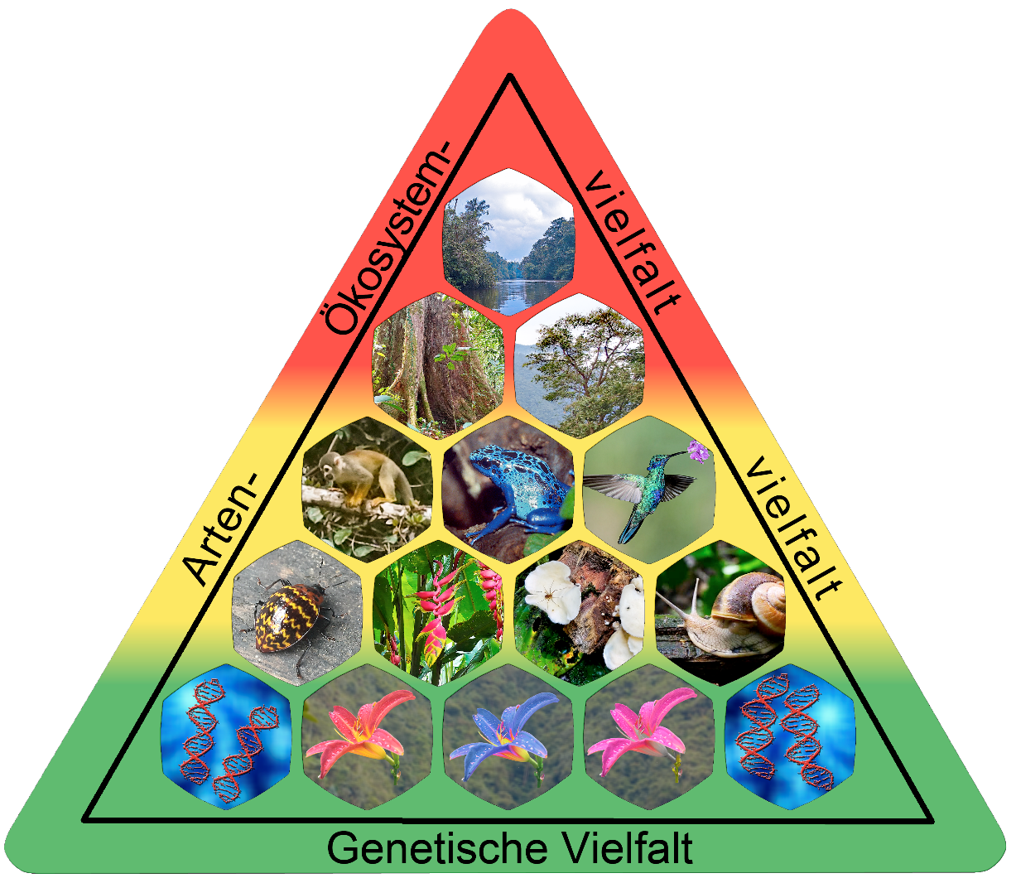
Biodiversität - Definition
UN-Biodiversitätskonvention
(Convention on Biological Diversity, CBD):
Biodiversität
= biologische Vielfalt
= Variabilität unter lebenden Organismen
jeglicher Land-, Meeres- und anderer
aquatischer Ökosysteme, umfasst:
Vielfalt innerhalb der Arten
Vielfalt zwischen den Arten
Vielfalt der Ökosysteme
Die drei (wesentlichen) Ebenen der Biodiversität (Beispiel: Tropischer Regenwald Ecuadors)
Von Fährtenleser - Eigenes Werk, CC BY-SA 4.0, https://commons.wikimedia.org/w/index.php?curid=78800851

Slide 5
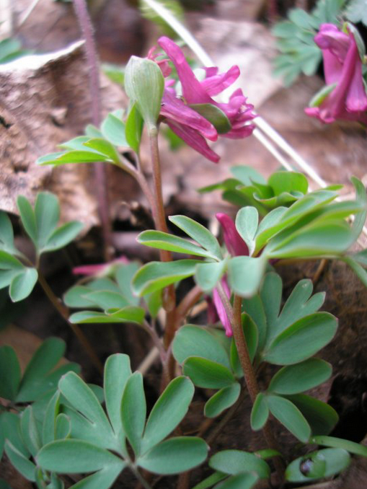
Biodiversität - Gefährdung
Veränderung in der Landnutzung:
Abholzungen von Wäldern
Gestaltung landwirtschaftlicher Nutzflächen
Schwund und Fragmentierung von Lebensräumen
Klimaveränderungen (Niederschlag, Temperatur)
Stickstoffbelastung:
Einträge über Kunstdünger
Einträge über Fäkalien
Einträge über Autoabgase
Einführung von Neophyten
Erhöhung der Konzentration von Kohlenstoffdioxid
in der Atmosphäre
Mittlerer Lerchensporn (Corydalis intermedia)
CC BY-SA 3.0, https://commons.wikimedia.org/w/index.php?curid=736011

Slide 6
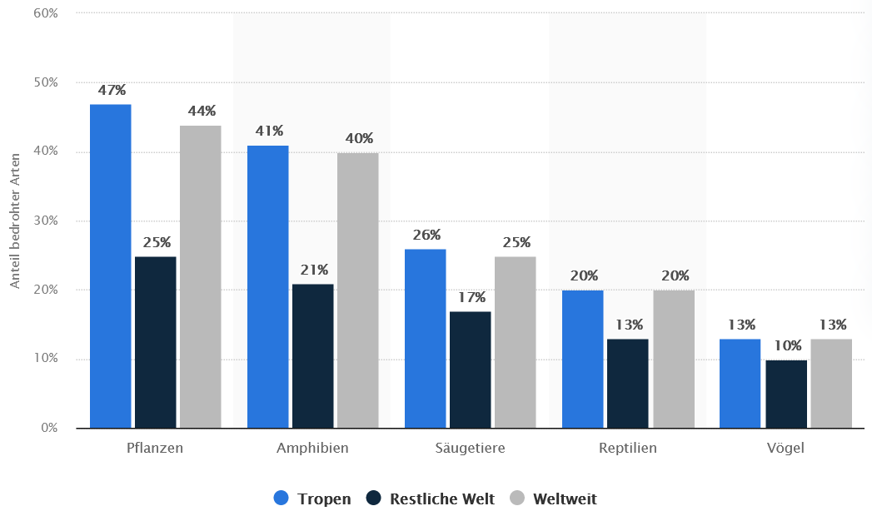
Verlust der Arten - 2020
https://de.statista.com/statistik/daten/studie/1201152/umfrage/bedrohte-arten/

Slide 7

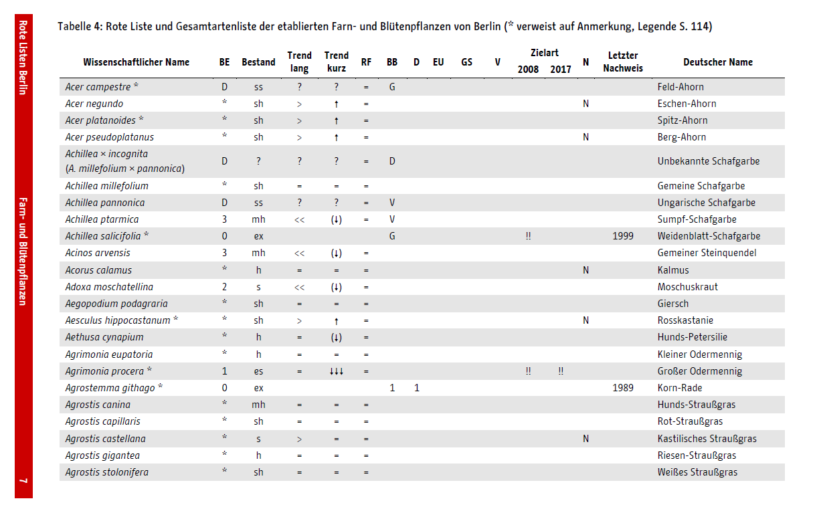
Rote Liste
= vor dem Aussterben bedrohte Pflanzenarten

Slide 8
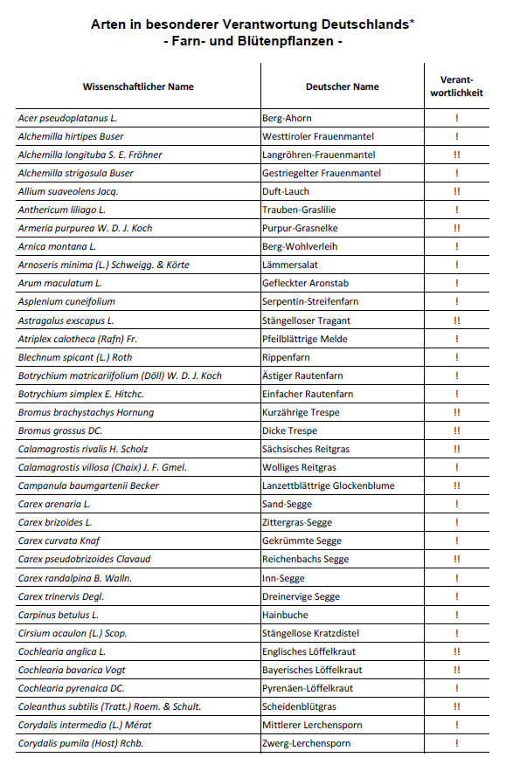
Liste der Verantwor-tungsarten Deutschlands 92 Arten

Slide 9
Praktischer Naturschutz
Biotopverbund - Grünes Band
Saatgutbank
Ansiedlung gefährdeter Pflanzenarten
Einrichten von Naturschutzgebieten, Nationalparks

Slide 10
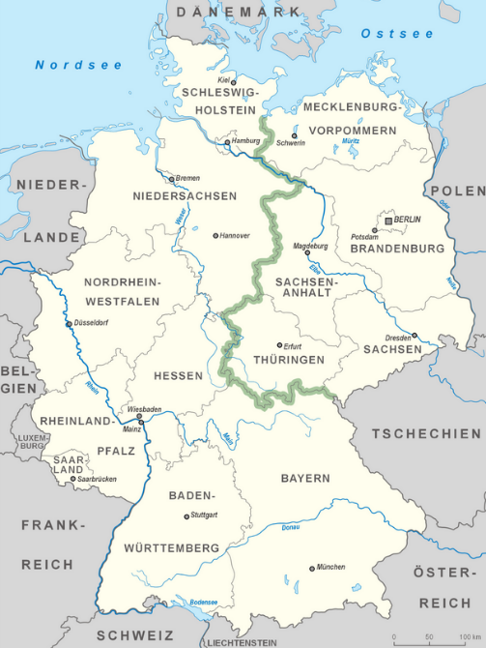
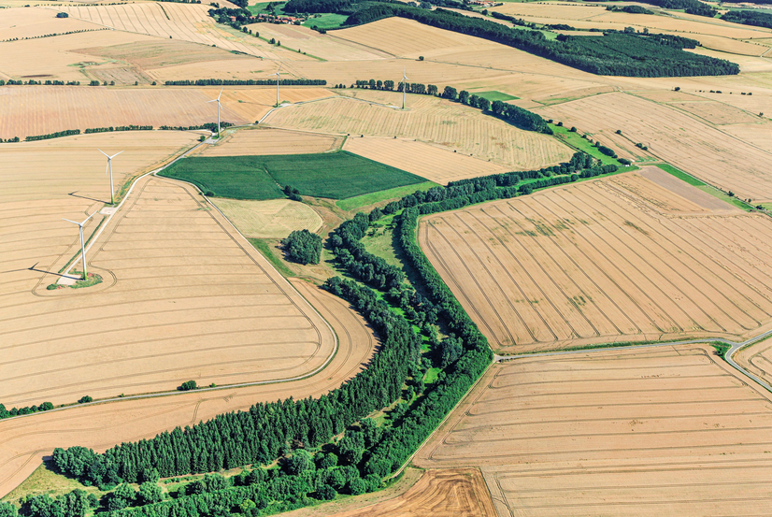
Biotopverbund
durch die moderne Landwirtschaft und die Zersiedlung des natürlichen Raumes werden Biotope isoliert und fragmentiert
Pflanzen- und Tierarten verarmen durch Isolation an genetischer Vielfalt und damit an Fitness in einer sich immer rascher verändernden Umwelt
um dieser Entwicklung entgegenzuwirken, wurde die Etablierung eines länderübergreifenden Biotopverbunds auf mindestens 10 % der Landfläche Deutschlands im Bundesnaturschutzgesetz als Auftrag an die Bundesländer formuliert
das Grüne Band markiert die ehemalige Ländergrenze zwischen Ost- und West-Deutschland (Todesstreifen) und konnte als längster Korridor erhalten werden: 1393 km durch 9 Bundesländer
https://upload.wikimedia.org/wikipedia/commons/d/db/Karte_Deutschland_Gr%C3%BCnes_Band.png
© Klaus Leidorf Das Grüne Band Thüringen-Niedersachsen bei Freiendorf

Slide 11
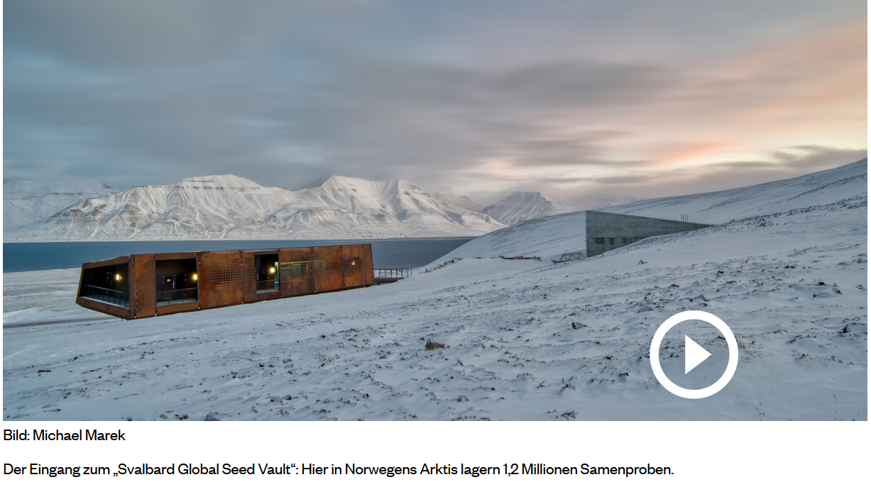
Saatgutbank auf Spitzbergen

Slide 12
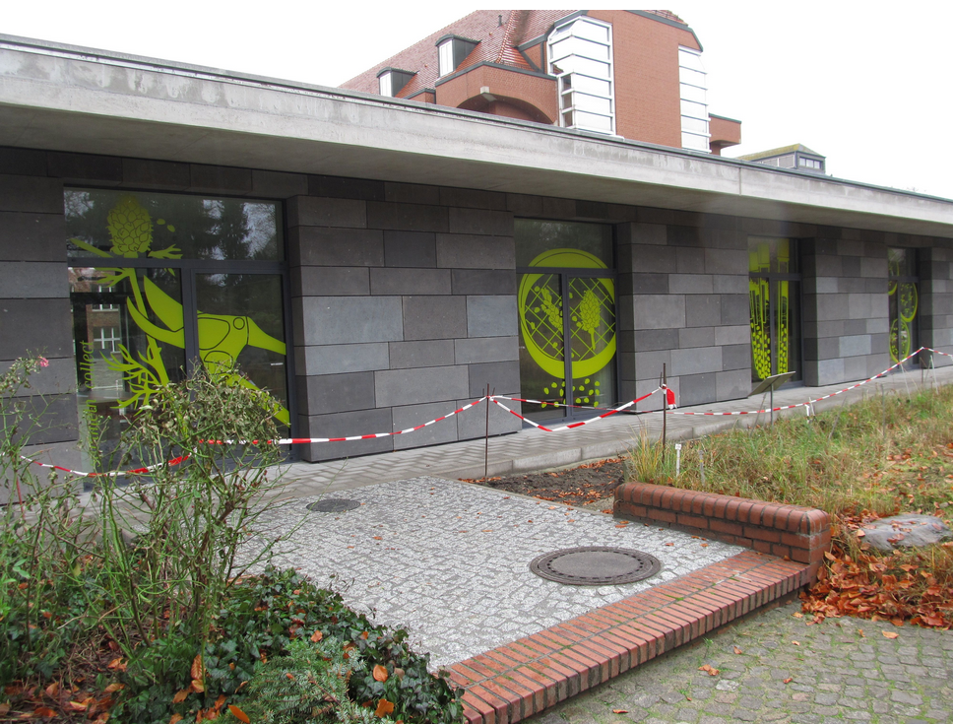
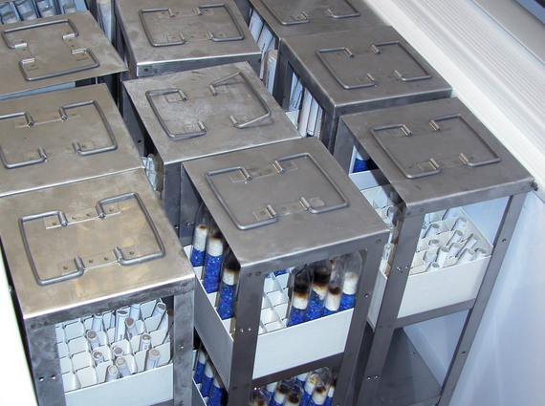
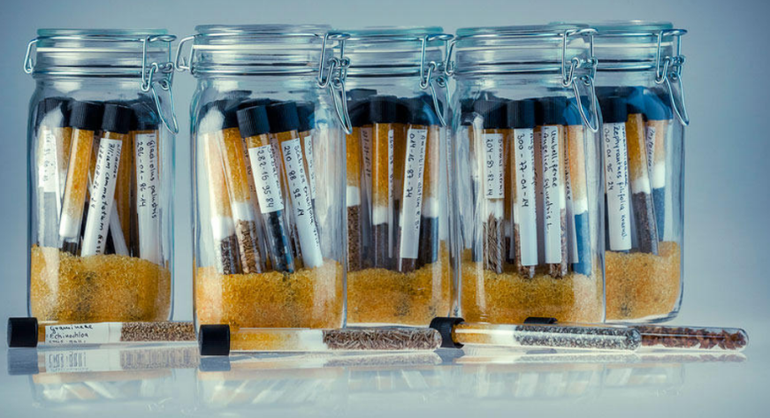
Saatgutbank im Bo Berlin
https://www.bgbm.org/de/einblick/eroeffnung-der-dahlemer-saatgutbank-am-27315-im-botanischen-garten

Slide 13
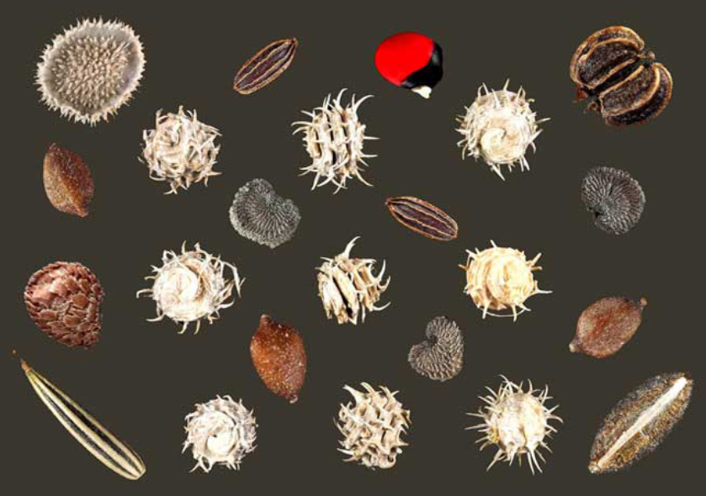
Saatgutbank im BO Berlin
Einlagerung von Samen gefährdeter Pflanzenarten in Genbanken unter Tiefkühltemperaturen
im Genbankennetzwerk ‚WEL‘ sind vier Beprobungsräume ausgewiesen in denen Wissenschaftler unter Mitwirkung von Naturschutzbehörden gefährdete Pflanzenarten kontrolliert sammeln
in Saatgutbanken wird die Keimfähigkeit der Samen über lange Zeiträume erhalten
https://www.bienenundnatur.de/aktuelles/neubau-fuer-wildpflanzen-saatgutbank/

Slide 14
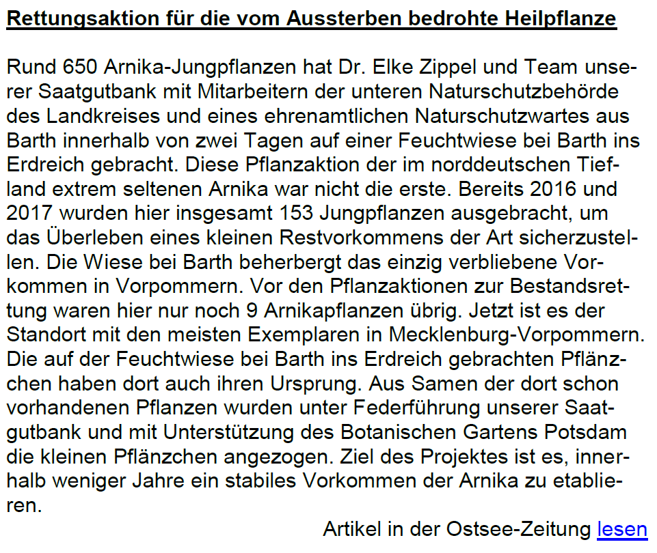
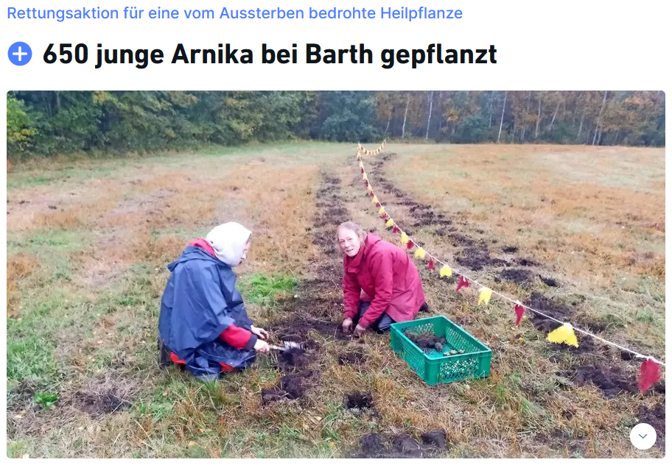
Wiederansiedlung

Slide 15
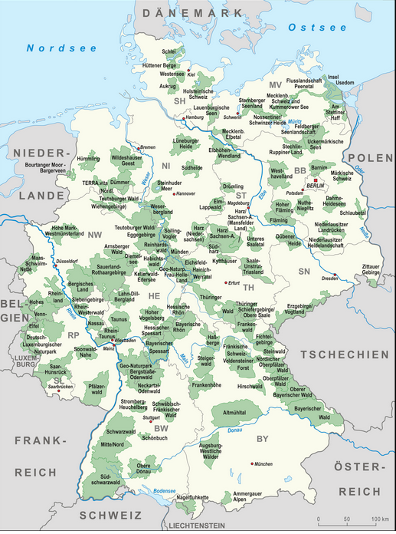
Naturschutz-gebiete - NationalParks
Von Lencer - Eigenes Werk, used:Germany2 location map.svg by NNWGeneric Mapping Tools, CC BY-SA 3.0, https://commons.wikimedia.org/w/index.php?curid=3643584

Slide 16
Naturschutzgenetik
eine hohe innerartliche genetische Variabilität erhält die Fitness einer Art in einer sich verändernden Umwelt
sie geht einerseits zurück auf die Migrationsprozesse während der Eis- und Warmzeiten und der hiermit verbundenen Introgressionen
genetische Diversität variiert aber auch zwischen Populationen einer Art aufgrund unterschiedlicher Standortbedingungen
aufgrund der Zunahme von Fragmentierung der Verbreitungsareale durch Urbanisierung und Intensivierung der Landwirtschaft kommt es zur Gendrift und unterbrochenem Genfluss

Slide 17
Naturschutzgenetik
aus Gendrift und unterbrochenem Genfluss folgt eine genetische Erosion und die Fitness einer Art nimmt rapide ab
mit molekulargenetischen Untersuchungen wird die genetische Diversität von unterschiedlichen Populationen erfasst und in einer Datenbank festgehalten
außerdem wird Regiosaatgut in der Saatgutbank für Ansiedlungsmaßnahmen bedrohter Pflanzenarten gelagert
durch Ansiedlung von Pflanzen einer Population mit hoher genetischer Diversität können Populationen mit genetischer Erosion am Standort gestützt werden

Slide 18
Naturschutzgenetik
elementar für den Biodiversitätsschutz ist die enge Vernetzung von Naturschutzgenetik und praktischem Naturschutz
für einen möglichst hohen Erfolg bei Ansiedlungen oder Populationsstützungen sollten populationsgenetische Analysen vorausgehen

Slide 19
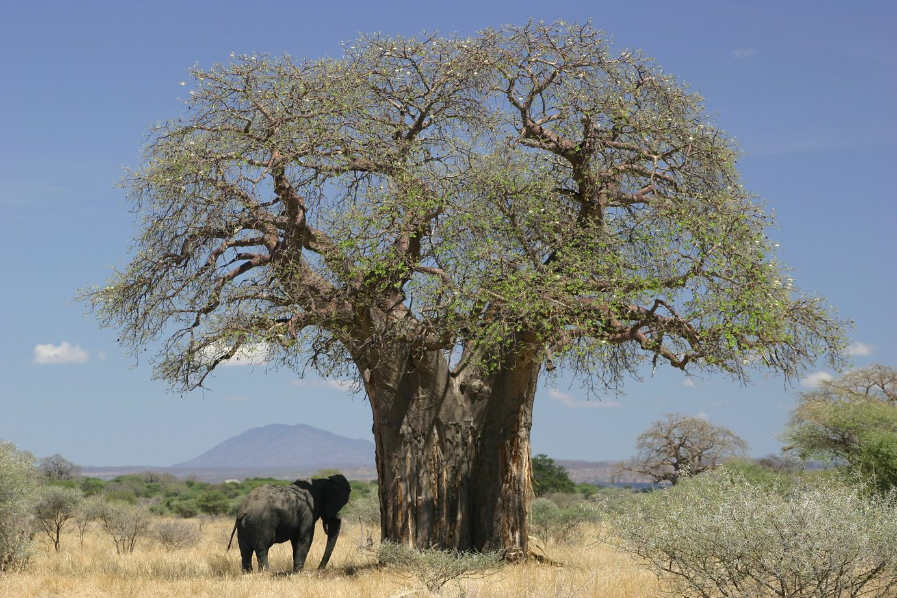
Was ist zu sehen?
Foto: Ferdinand Reus / wikimedia.org / CC BY-SA 2.0

Slide 20
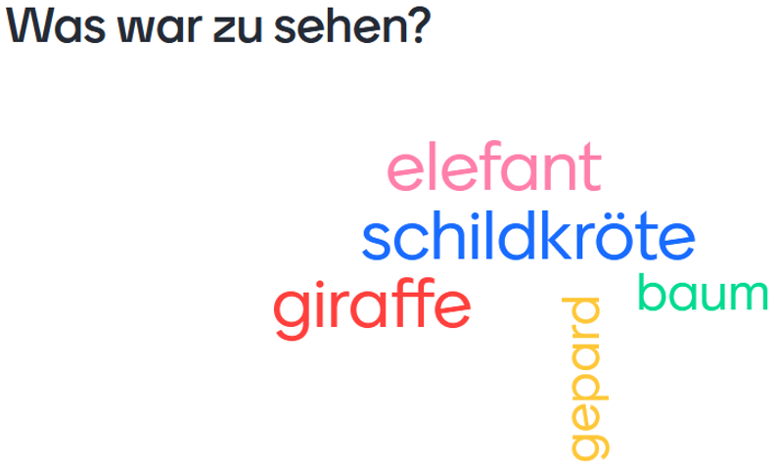
Plantblindness
= Unfähigkeit Pflanzen in Umgebung wahrzunehmen
Menschen sehen Tiere eher als Pflanzen, obwohl sie 90 % des Bildes ausmachen
Studie von B. Balas und J. L. Momsen, 2014
Pflanzen werden in ihrer Bedeutung nicht erkannt oder als minderwertig betrachtet Wandersee & Schussler, 1999
Antworten der Teilnehmer/-innen bei einer Fortbildung, 20.05.21
Evolution: Pflanzen bewegen sich nicht, fressen Menschen nicht und sind grün
Grün wird von unserem Auge gut gesehen, “grünes wird zusammengruppiert” und im Hintergrund ausgeblendet.
Kultur: Menschen leben vorrangig in künstlichem und elektronischem Umfeld,
entfremdet von der Natur (Natur-Defizit-Syndrom)
Folge: 1/3 der 330 000 Pflanzenarten sind weltweit vom Aussterben bedroht

Slide 21
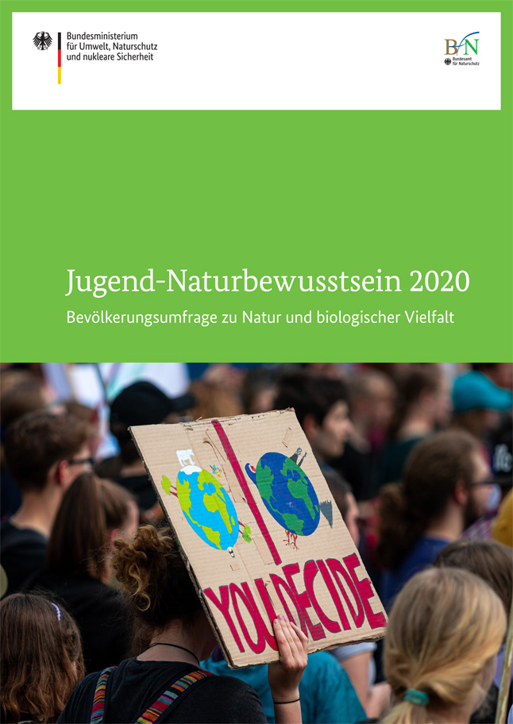
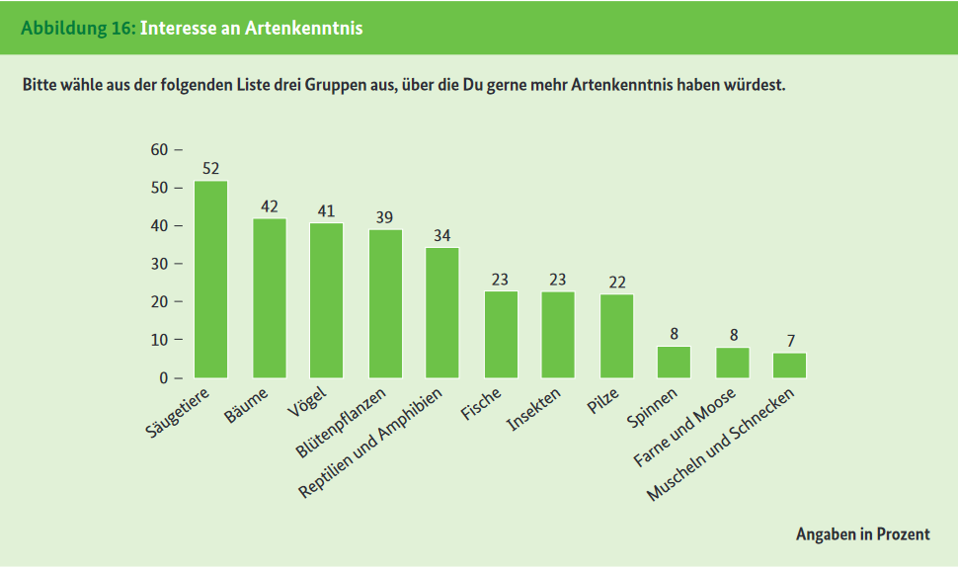
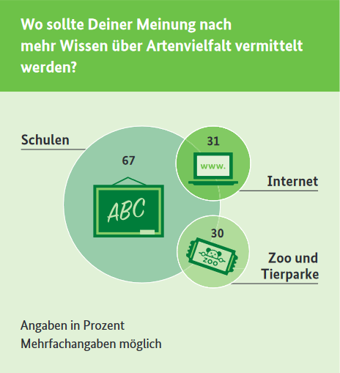
Wir schützen nur, was wir kennen!
es mangelt nicht an Interesse
60 % wollen mehr Artenkenntnis
Interesse an Pflanzen liegt unter den TOP 4
Schule ist DER wichtigste Lernort
Notes:
https://www.bmu.de/fileadmin/Daten_BMU/Pools/Broschueren/jugend-naturbewusstsein_2020.pdf
Die deutliche Mehrheit von 60 Prozent der Ju- gendlichen würde gerne Tier- und Pflanzenarten namentlich kennen (28 Prozent „voll und ganz“, weitere 32 Prozent „eher“).
❯Bei den Artengruppen, über die Jugendliche gerne mehr wissen würden, stechen hervor: Säugetiere (52 Prozent), Bäume (42 Prozent), Vögel (41 Prozent), Blütenpflanzen (39 Prozent) sowie Reptilien und Amphibien (34 Prozent).
❯Die Schule wird von Jugendlichen mit Abstand als der wichtigste Lernort für Wissensvermitt- lung über Artenvielfalt benannt (67 Prozent). Größeres Interesse besteht auch an der Vermitt- lung über das Internet (31 Prozent) oder in Zoos und Tierparke (30 Prozent).
Jugendliche schreiben sich selbst keine gute Arten- kenntnis zu, möchten aber mehr erfahren. Interesse an einer Ausweitung ihrer Artenkenntnisse geben 60 Prozent der Jugendlichen an, im Rahmen der Naturbewusstseinsstudie 2019 (siehe BMU und BfN 2020) haben 53 Prozent der Erwachsenen entspre- chend geantwortet
Was ist wohl der wichtigste Lernort? (Antworten reinschreiben in Chat) Die Natur selbst! Und wenn ich als LK rausgehe und die Fragen nicht beantworten kann? Coyote-Teaching!
Schule als zweitwichtigster Lernort gesehen als Lernorte für Wissensvermittlung über Artenvielfalt (klassische Angebot Führung in Natur wird als wichtigster Ort genannt)
https://www.bfn.de/fileadmin/BfN/gesellschaft/Dokumente/infopapier_naturbewusstseinsstudie_2019_bf.pdf
Der in den vergangenen Jahren oft diskutierte Rückgang an Artenkenntnis in der Bevölkerung liegt nicht an mangelndem Interesse: Der Wunsch nach besserer Kenntnis über Tier- und Pflanzenarten ist in der Bevölkerung weit verbreitet, mehr als die Hälfte der Befragten (52 Prozent) äußert dies mit Nachdruck oder zumindest vom Grundsatz her.
Es zeigen sich klare Trends, über welche Artengruppen die Bevölkerung gerne mehr wissen würde. Die Top 5: Vögel (49 Prozent), Blütenpflanzen im Allgemeinen (41 Prozent), Bäume im Konkreteren (39 Prozent), Insekten (37 Prozent) und Säugetiere (30 Prozent).
In Bezug auf Lernorte, Angebote und Möglichkeiten der Vermittlung von Artenkenntnis stehen „klassische“ Angebote sehr hoch im Kurs: So wünschen sich 44 Prozent Führungen in der Natur. Die Bildungsaufgabe von Schulen folgt auf Platz 2 und wird von 40 Prozent der Befragten genannt. Es folgen unter anderem ortsgebundene Lernmöglichkeiten wie Infotafeln und Infozentren (29 Prozent) sowie Zoos und Tierparke (28 Prozent). 14

Slide 22
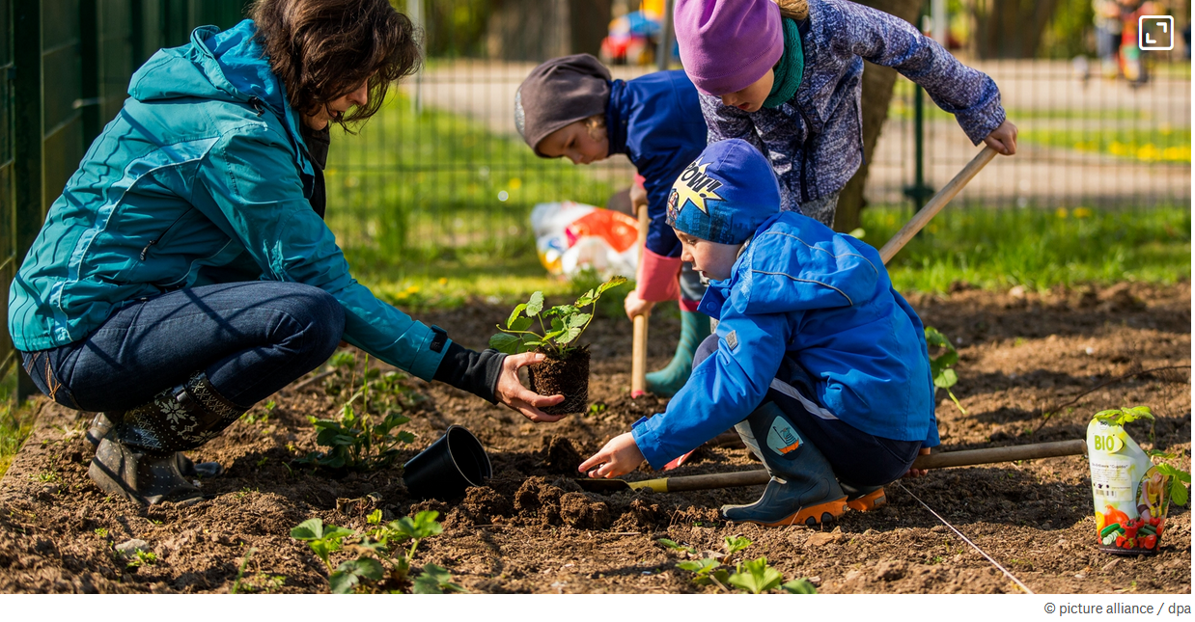
Wir sind die Pflanzen-Mentoren/ -innen
wir sind die Vorbilder
unsere Begeisterung für die Pflanzen überträgt sich auf die Kinder
unser sorgsamer Umgang mit Pflanzen wird von den Kindern übernommen
Unsere Aufgaben:
Alltagsbezug herstellen
Beziehung zur Pflanze ermöglichen, Begeisterung wecken
https://www.ruhrnachrichten.de/leben-gesundheit/kleine-gaertner-wie-man-den-garten-fuer-kinder-interessant-macht-w1640219-2000007958/
Notes:
Wandersee & Schussler 2001
Pflanzen-Mentoren prägen/beinflussen für spätere wiss. Beschäftigung mit Pflanzen
In früher Kindheit
Es muss nicht die Mutter sein

Slide 23
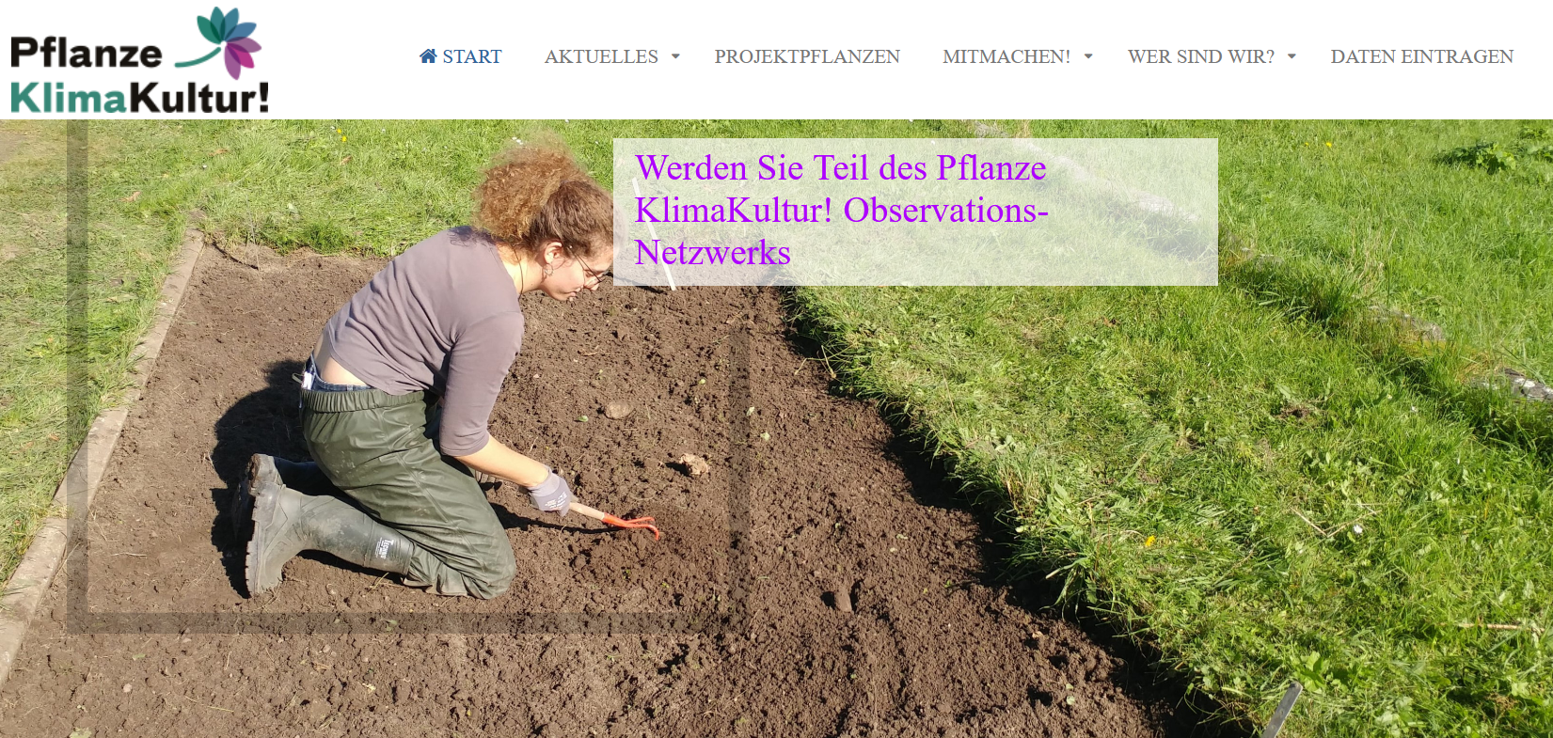
Pflanze Klima Kultur!
www.pflanzeklimakultur.de

Slide 24
Citizen Science Projekt
Pflanze KlimaKultur! ist ein Citizen Science Projekt
Bürger/-innen und Wissenschaftler/-innen beobachten in privaten und öffentlichen Gärten die Entwicklungsstadien (Phänologie) krautiger Arten
die Stadt ist idealer Ort um die Folgen des Klimawandels zu erforschen
Temperatur- und Niederschlagsextreme wirken sich in der Stadt stärker aus
Stadt / Land – Vergleich ist möglich
das Projekt weckt die Aufmerksamkeit für den Klimawandel und fördert ein kollektives Handeln gegen die Folgen
auch Schulen sind beteiligt und berichten von einer wachsenden Empathie ihrer Schüler/-innen gegenüber Pflanzen
https://www.pflanzeklimakultur.de/index.php/de/

Slide 25
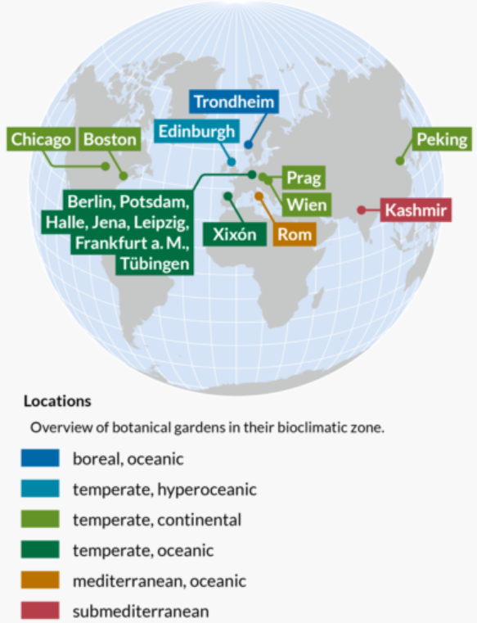
Phenobs
Pflanze KlimaKultur! ist Teil des globalen Forschungsunternehmen Phenobs, dass weltweit phänologische Daten erhebt
www.idiv.de

Slide 26
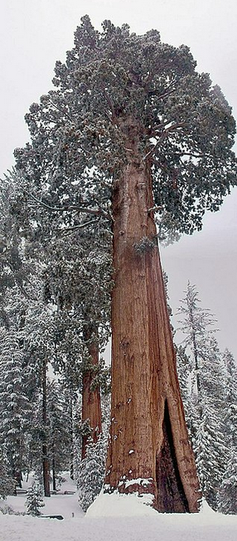
Rekorde in der Pflanzenwelt
Größter Baum der Welt – „General Sherman“
Sequoiadendron giganteum (Riesenmammutbaum)
85 m hoch
11 m Durchmesser
bringt das meiste Holz auf die Waage
im Stamm gibt es ein kleines Museum
Vorkommen: Sierra Nevada in den westlichen USA
Pyrophyt: die dicke, faserige Rinde schützt vor Waldbränden
Von Dstern, CC BY-SA 3.0, https://commons.wikimedia.org/w/index.php?curid=3289789
Notes:
Wandersee & Schussler 2001
Pflanzen-Mentoren prägen/beinflussen für spätere wiss. Beschäftigung mit Pflanzen
In früher Kindheit
Es muss nicht die Mutter sein

Slide 27
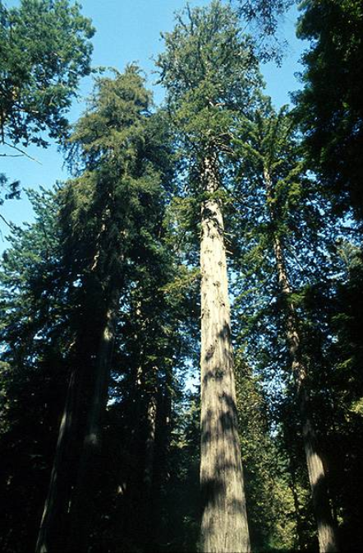
Rekorde in der Pflanzenwelt
Höchster Baum der Welt – „Hyperion“
Sequoia sempervirens (Küstenmammutbaum)
über 115 m hoch (115,85 m)
Vorkommen: Redwood-Nationalpark im Nordwesten Kaliforniens
bei erwachsenen Exemplaren sind die Stämme bis in rund 30 m Höhe astfrei
10 bis 20 mm lange, nadelförmige Blätter
zählt zu den besten Nutzhölzern
Von NPS Photo - from the former park website: https://web.archive.org/web/20050211031332/http://www.nps.gov/redw/foto_red1.html (copy at archive.org), Gemeinfrei, https://commons.wikimedia.org/w/index.php?curid=653880
Notes:
Wandersee & Schussler 2001
Pflanzen-Mentoren prägen/beinflussen für spätere wiss. Beschäftigung mit Pflanzen
In früher Kindheit
Es muss nicht die Mutter sein

Slide 28
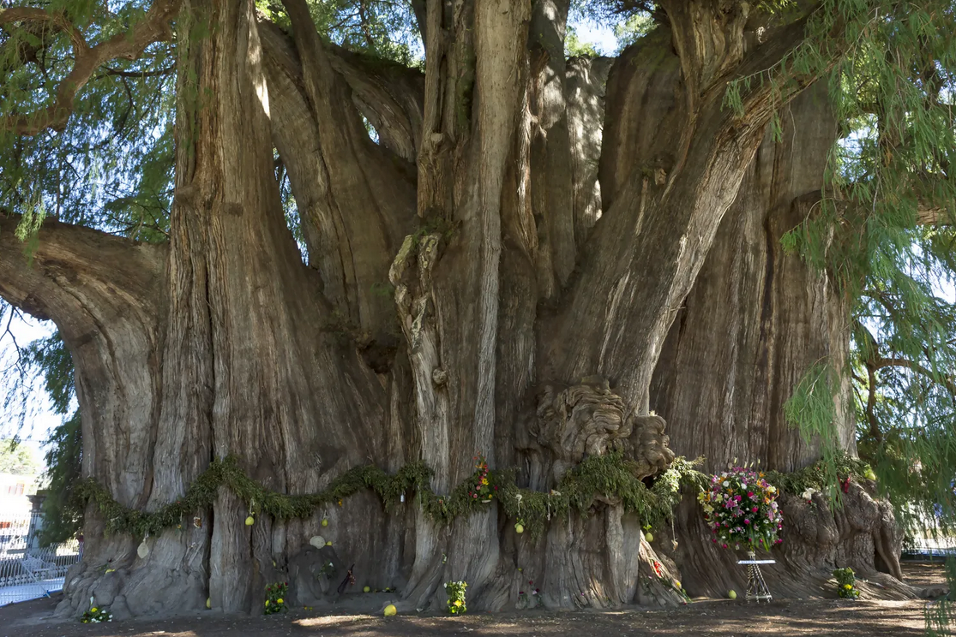
Rekorde in der Pflanzenwelt
Dickster Baum der Welt –
Taxodium mucronatum (Mexikanische Sumpfzypresse)
Stammumfang von 46 m
Stammdurchmesser von 14 m
ca. 1400 bis 1600 Jahren alt
zum Vergleich: um 46 m zurückzulegen, müsste man in einem Schwimmbecken knapp 2 Bahnen schwimmen
Vorkommen: in Santa Maria del Tule, Mexiko
„dickster Baum Deutschlands“ ist eine ca. 700 Jahre alte Sommerlinde im Emsland: 17 m Stammumfang
Foto: iStock.com/ovidiuhrubaru
https://www.poetschke.de/beratung/rekorde-im-pflanzenreich/ 28.03.2023
Notes:
Wandersee & Schussler 2001
Pflanzen-Mentoren prägen/beinflussen für spätere wiss. Beschäftigung mit Pflanzen
In früher Kindheit
Es muss nicht die Mutter sein

Slide 29
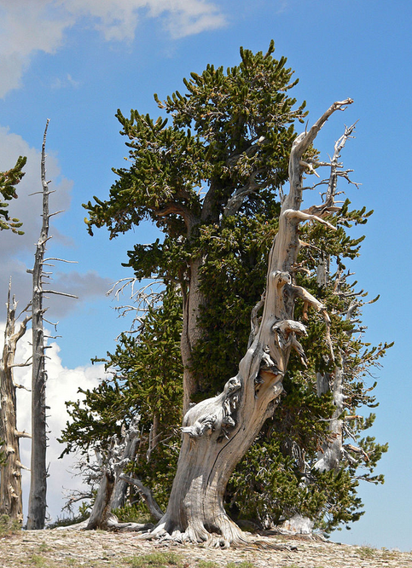
Rekorde in der Pflanzenwelt
Ältester Baum der Welt – Pinus longaeva (Langlebige Kiefer)
5068 Jahre alt
durch Auszählung der Jahresringe in einem kleinen Bohrkern bestimmt
Vorkommen: White Mountains in Kalifornien
„Deutschlands ältester Baum“ ist entweder eine Linde in Osthessen mit 1200 Jahren oder eine Eiche aus dem Münsterland (wird noch untersucht)
Von Stan Shebs, CC BY-SA 3.0, https://commons.wikimedia.org/w/index.php?curid=5389201
Notes:
Wandersee & Schussler 2001
Pflanzen-Mentoren prägen/beinflussen für spätere wiss. Beschäftigung mit Pflanzen
In früher Kindheit
Es muss nicht die Mutter sein

Slide 30
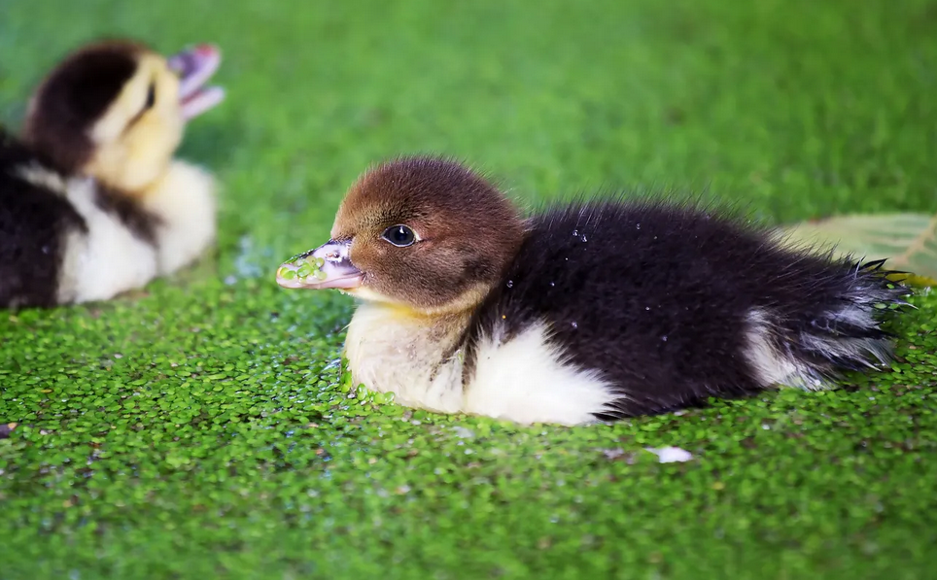
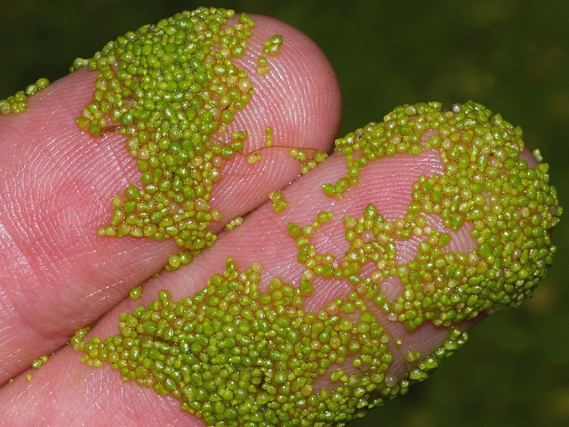
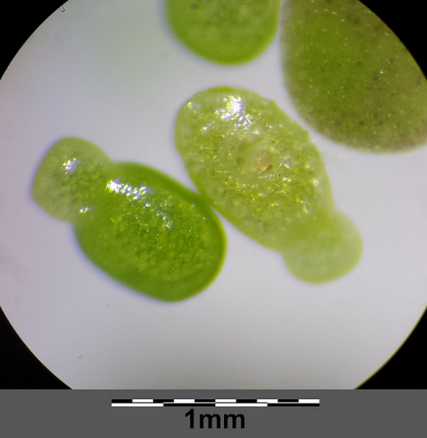
Rekorde in der Pflanzenwelt
Kleinste Blütenpflanze der Welt –
Wolffia angusta (Zwergwasserlinse)
Blatt ist 0,1 mm lang
Vorkommen: Australien
„kleinste Blütenpflanze Deutschlands“ ist Wolffia arrhiza (Wurzellose Zwergwasserlinse) mit einer Länge von ca. 1,5 mm
Blüte
Von Christian Fischer, CC BY-SA 3.0, https://commons.wikimedia.org/w/index.php?curid=398351
Von Stefan.lefnaer - Eigenes Werk, CC BY-SA 4.0, https://commons.wikimedia.org/w/index.php?curid=62462528
Notes:
Wandersee & Schussler 2001
Pflanzen-Mentoren prägen/beinflussen für spätere wiss. Beschäftigung mit Pflanzen
In früher Kindheit
Es muss nicht die Mutter sein

Slide 31
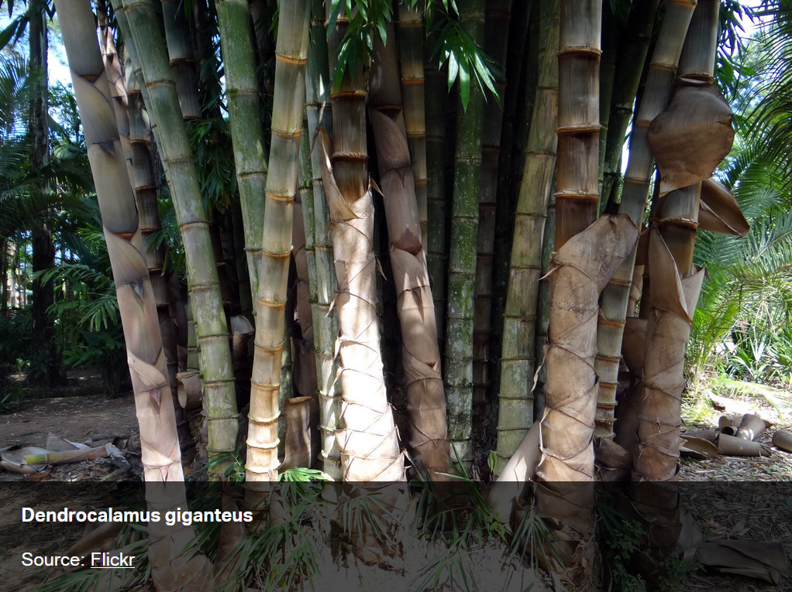
Rekorde in der Pflanzenwelt
Am schnellsten wachsende Pflanze der Welt:
Dendrocalamus giganteus (Riesenbambus)
tägliches Längenwachstum von bis zu 70 cm
Vorkommen: Indien
Wuchshöhen von 25 - 40 m
Halmdurchmesser von 20 - 35 cm
Abstand der Nodien: von 30 - 45 cm
die Wandstärke beträgt 1 bis 3 cm
blüht alle 30 - 40 Jahre und stirbt dann ab
Notes:
Wandersee & Schussler 2001
Pflanzen-Mentoren prägen/beinflussen für spätere wiss. Beschäftigung mit Pflanzen
In früher Kindheit
Es muss nicht die Mutter sein

Slide 32
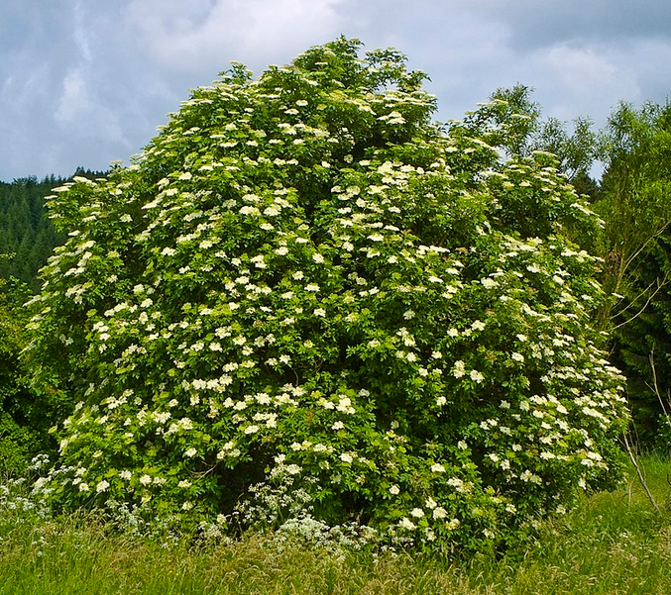
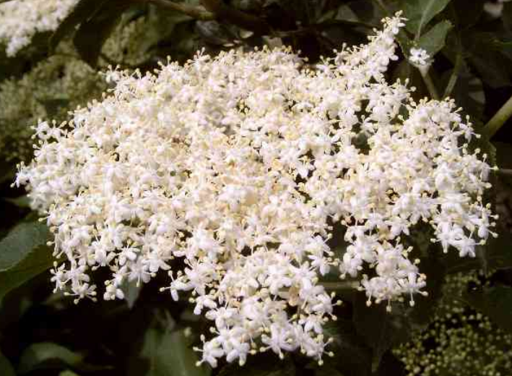
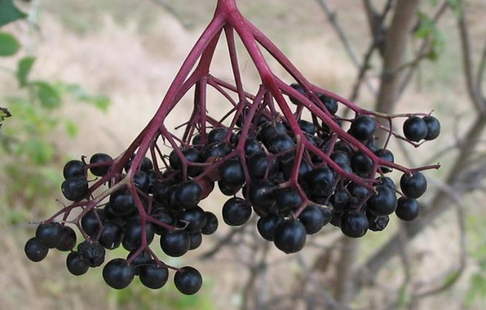
Rekorde in der Pflanzenwelt
Am schnellsten wachsende Pflanze Deutschlands –
Sambucus nigra (Schwarze Holunder)
60 - 80 cm Höhe und 40 - 50 cm Breite in einem Jahr
Von Willow - Eigenes Werk, CC BY 2.5, https://commons.wikimedia.org/w/index.php?curid=2643905
Von Kku - eigenes Foto von Kku, Mai 2003 in Sankt Augustinfrom de.wikipedia [1] 10:53, 29. Mai 2003 . . Kku (Diskussion) . . 750 x 563 (43802 Byte), Gemeinfrei, https://commons.wikimedia.org/w/index.php?curid=628371
CC BY-SA 3.0, https://commons.wikimedia.org/w/index.php?curid=55961
Notes:
Wandersee & Schussler 2001
Pflanzen-Mentoren prägen/beinflussen für spätere wiss. Beschäftigung mit Pflanzen
In früher Kindheit
Es muss nicht die Mutter sein

Slide 33
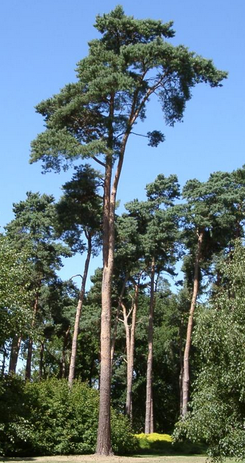
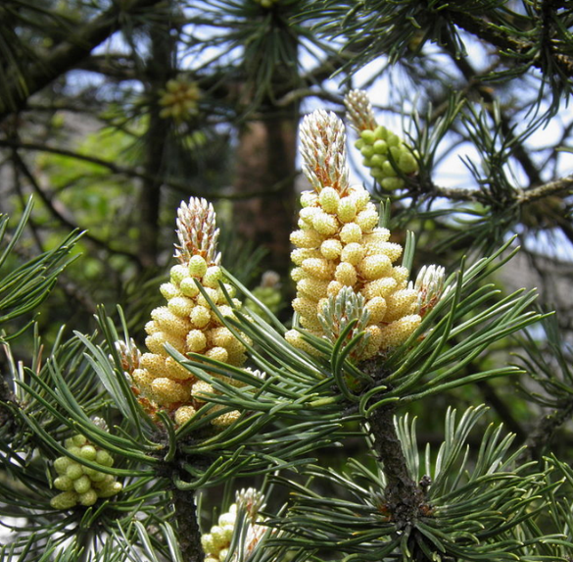
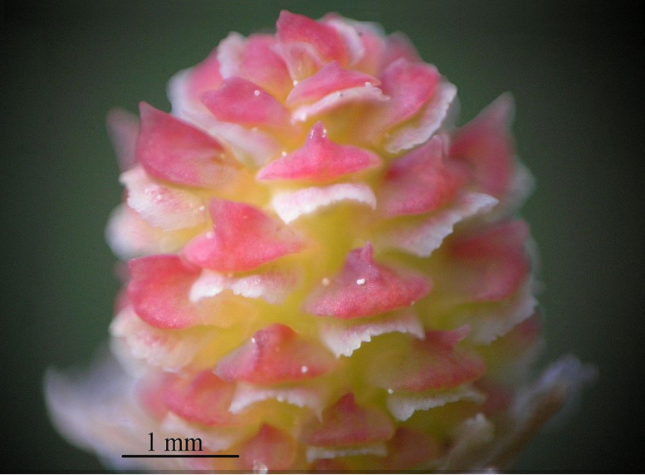
Rekorde in der Pflanzenwelt
Am schnellsten wachsende Pflanze Deutschlands –
Pinus sylvestris (Waldkiefer)
10 - 30 m Höhe und 40 - 50 cm Breite im Jahr sind möglich
Von Der ursprünglich hochladende Benutzer war Ramin Nakisa in der Wikipedia auf Englisch - Übertragen aus en.wikipedia nach Commons., CC BY-SA 3.0, https://commons.wikimedia.org/w/index.php?curid=33880
männliche Blüte
weibliche Blüte
Von Hans Kadereit --ka - Selbst fotografiert, GFDL 1.3, https://commons.wikimedia.org/w/index.php?curid=38869813
CC BY-SA 3.0, https://commons.wikimedia.org/w/index.php?curid=805587
Notes:
Wandersee & Schussler 2001
Pflanzen-Mentoren prägen/beinflussen für spätere wiss. Beschäftigung mit Pflanzen
In früher Kindheit
Es muss nicht die Mutter sein

Slide 34
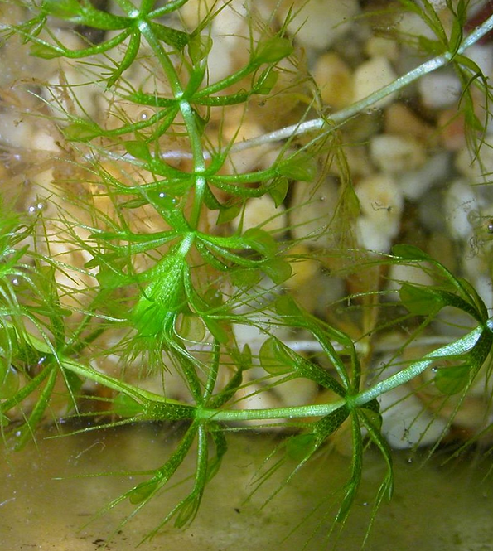
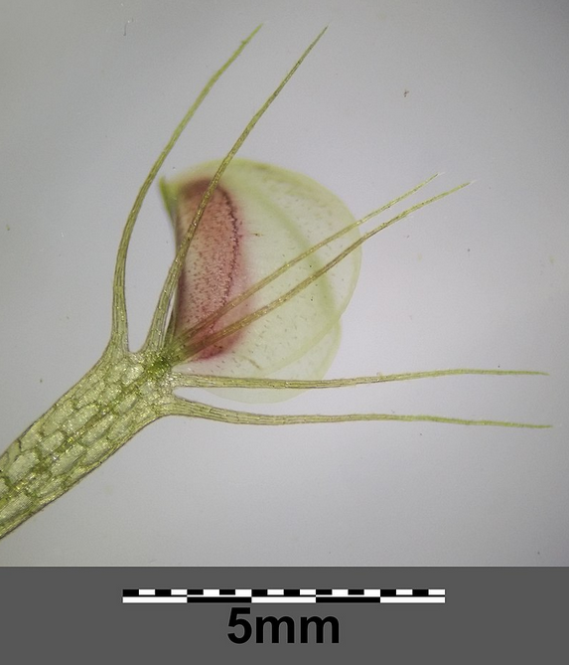
Rekorde in der Pflanzenwelt
Schnellste Pflanze der Welt –
Aldrovanda vesiculosa (Wasserfalle)
Falle schnappt mit 1/50 Sekunde zu
Vorkommen: Europa, Asien, Afrika, Australien
kleinere Ausgabe der Venusfliegenfalle
Karnivore (fleischfressende Pflanze)
fängt kleine Tiere, wie Wasserflöhe und junge Mückenlarven
Fang nur bei warmen Wassertemperaturen möglich (ab etwa 20 °C)
CC BY-SA 3.0, https://commons.wikimedia.org/w/index.php?curid=253562
Von Stefan.lefnaer - Eigenes Werk, CC BY-SA 4.0, https://commons.wikimedia.org/w/index.php?curid=98891676
Notes:
Wandersee & Schussler 2001
Pflanzen-Mentoren prägen/beinflussen für spätere wiss. Beschäftigung mit Pflanzen
In früher Kindheit
Es muss nicht die Mutter sein

Slide 35
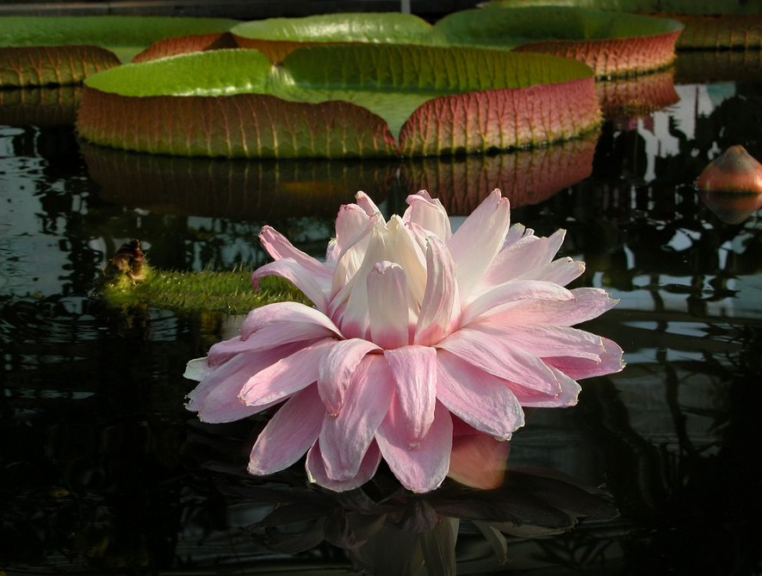
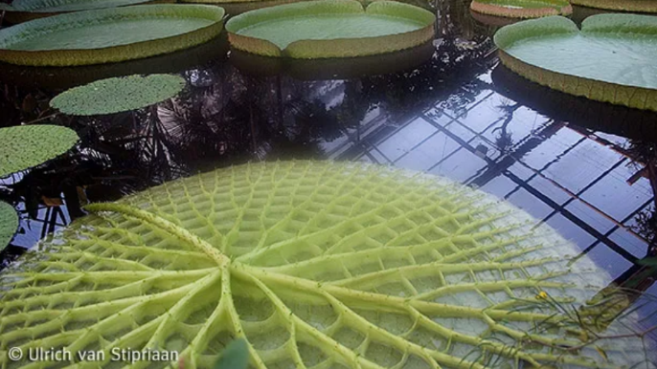
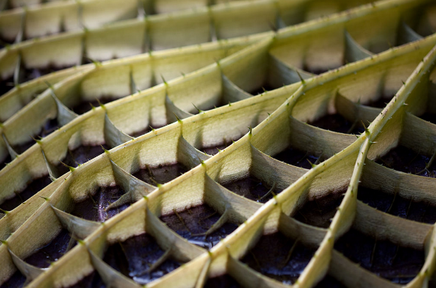
Rekorde in der Pflanzenwelt
Größte Seerose der Welt –
Victoria amazonica (Amazonas-Riesenseerose)
Blatt mit 2 m Durchmesser
hohe Traglast von 70 kg durch Luftkammern auf der Blattunterseite
Vorkommen: Altwässer des Amazonas-Beckens
von Einheimischen als „Brücke“ genutzt
Schutz durch Stacheln
Foto: I. Haas, Bo Berlin
Von Laitr Keiows - Eigenes Werk, CC BY-SA 3.0, https://commons.wikimedia.org/w/index.php?curid=9653177
Notes:
Wandersee & Schussler 2001
Pflanzen-Mentoren prägen/beinflussen für spätere wiss. Beschäftigung mit Pflanzen
In früher Kindheit
Es muss nicht die Mutter sein

Slide 36
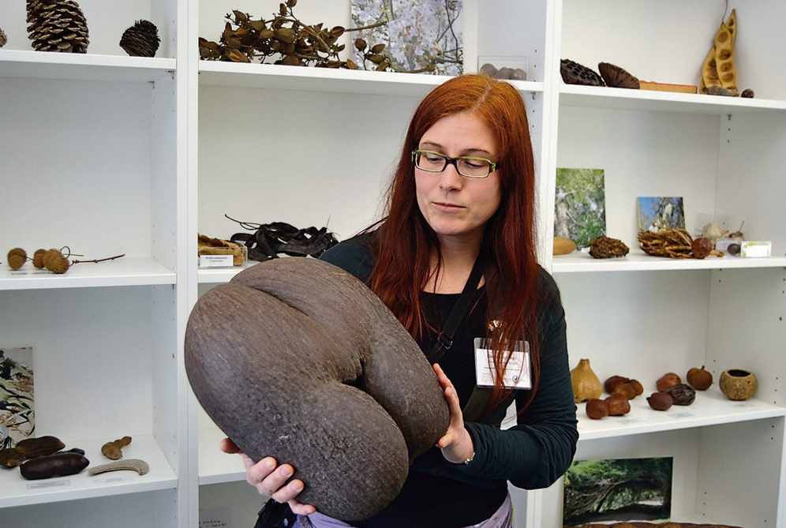
Rekorde in der Pflanzenwelt
Größtes Samenkorn der Welt –
Lodoicea maldivica (Seychellenpalme)
bis zu 50 cm lang
45 kg schwer
Vorkommen: endemisch auf den Seychellen
benötigt 7 Jahre zur Reife
eine Palme bildet meist nur eine Frucht pro Jahr
wächst in den Boden rein ohne zu wurzeln von der Mutterpflanze weg, um nicht mit ihr um die Nährstoffe in Konkurrenz zu stehen
in 10-15 m Entfernung wächst sie erst hoch
Foto: K. Menge, Bo Berlin
Notes:
Wandersee & Schussler 2001
Pflanzen-Mentoren prägen/beinflussen für spätere wiss. Beschäftigung mit Pflanzen
In früher Kindheit
Es muss nicht die Mutter sein

Slide 37
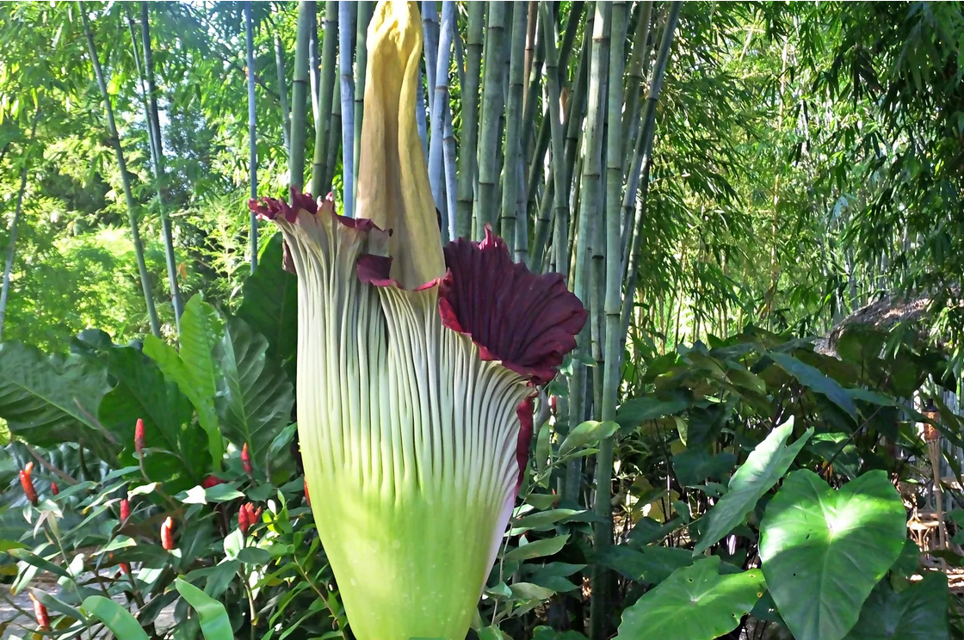
Rekorde in der Pflanzenwelt
Größte Blüte der Welt – Amorphophallus titanum (Titanwurz)
ca. 3 m hoch und 1,5 m breit
blüht nur alle 7 - 10 Jahre für etwa 3 Tage
Vorkommen: indonesische Insel Sumatra
Aronstabgewächs
viele botanische Gärten weltweit versuchen sich Jahr für Jahr in der Anzucht und Pflege
Notes:
Wandersee & Schussler 2001
Pflanzen-Mentoren prägen/beinflussen für spätere wiss. Beschäftigung mit Pflanzen
In früher Kindheit
Es muss nicht die Mutter sein

Slide 38
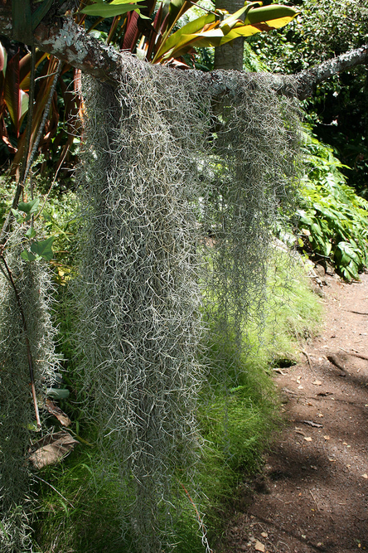
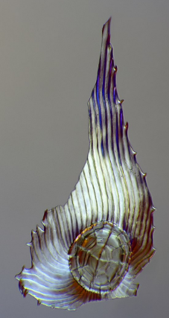
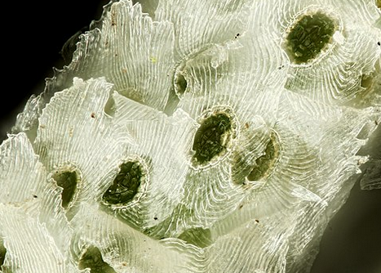
Rekorde in der Pflanzenwelt
Größte Pflanze ohne Wurzeln der Welt –
Tillandsia usneoides (Greisenbart)
Vorkommen: Amerika
keine Wurzeln
Vermehrung durch Teilstücke
graue Farbe wird grün, wenn die Pflanze Wasser aufnimmt
Saugschuppen klappen beim Anfeuchten nach hinten
Von Heiko4 - Eigenes Werk, CC BY-SA 4.0, https://commons.wikimedia.org/w/index.php?curid=99914548
Saugschuppen
By Gh5046 at English Wikipedia - Transferred from en.wikipedia to Commons., Public Domain, https://commons.wikimedia.org/w/index.php?curid=3703776
By Mark Smith1989 - Own work, CC BY-SA 4.0, https://commons.wikimedia.org/w/index.php?curid=50823088
Notes:
Wandersee & Schussler 2001
Pflanzen-Mentoren prägen/beinflussen für spätere wiss. Beschäftigung mit Pflanzen
In früher Kindheit
Es muss nicht die Mutter sein

Slide 39

Rekorde in der Pflanzenwelt
Der größte Pilz der Welt - Riesenhallimasch
2000 entdeckt im Malheur National Forest in Oregon, USA
seit ca. 2400 Jahren breitet der Pilz sich unterirdisch weiter aus
besiedelt eine Fläche von ca. 9 km²
ausgegraben würde er ca. 600 t wiegen

Slide 40

Rekorde in der Pflanzenwelt
Der größte Cashewbaum der Welt – Anacardium occidentale
Brasilien
110-115 Jahre
auf einer Fläche von über 8500 m² ausgebreitet
ein Gendefekt lässt seine Äste nicht nach oben, sondern zum Boden wachsen
wo ein Trieb den Boden berührt, bilden sich neue Wurzeln und der Ast wird zu einem neuen Stamm, der wiederum eigene neue Äste bildet
bildet ca. 80 000 Früchte im Jahr
ohne Gendefekt würde sich der Baum die Fläche mit 70 weiteren Cashewbäumen teilen können
Notes:
Wandersee & Schussler 2001
Pflanzen-Mentoren prägen/beinflussen für spätere wiss. Beschäftigung mit Pflanzen
In früher Kindheit
Es muss nicht die Mutter sein

Slide 41

Rekorde in der Pflanzenwelt
Die längste Sonnenblume der Welt –
Helianthus annuus
9,17 m
Gärtner Hans-Peter Schiffer aus Karst in Nordrhein-Westfalen
3 x im Guinness Buch der Rekorde
um die Pflanze zu messen, benötigte es einen kompletten Feuerwehreinsatz, der mit einer Drehleiter anrückte.
Notes:
Wandersee & Schussler 2001
Pflanzen-Mentoren prägen/beinflussen für spätere wiss. Beschäftigung mit Pflanzen
In früher Kindheit
Es muss nicht die Mutter sein

Slide 42




Artenkenntnis
Arnika-Geschichte - Grundschule
© Botanischer Garten und Botanisches Museum Berlin-Dahlem &
Botanikschule Berlin, 2014
Autoren: Carina Fietkau, Silja Rosenbusch, Elke Anders &
Gesche Hohlstein
Illustration: Carina Fietkau & Silja Rosenbusch

Slide 43



Schlüsselart im Mystery
Motivation durch Rätsel

Slide 44




Artenkenntnis
Gruppenpuzzle
Verantwortungsarten stehen für Pflanzengesellschaften spezifischer Standorte
Schutz ganzer Artbestände

Slide 45




Handlungsstrategien
Fishbowl Diskussion
Ethisches Argumentieren
Ziel: Fähigkeit, in Zukunft ihre Welt nachhaltig zu gestalten

Slide 46
RLP & Material
Einsatz im Unterricht GS, Sek. I, Sek. II
Primarstufe 3/4, Sachkunde
Primarstufe 5/6, NaWi: nach den Inhalten „Blütenpflanze, Blüte, Frucht“ im Thema „Merkmale und Lebensbedingungen von Tieren und Pflanzen“
Primarstufe 5/6, fächerübergreifend NaWi/GeWi: Verbindung der NaWi-Themen mit dem Thema „3.1 Ernährung – wie werden Menschen satt? “ in GeWi
Sek I, Biologie: 7. Jahrgangsstufe im Thema „Ökologie“
Sek I, Wahlpflichtkurs NaWi: 8. Jahrgangsstufe
Sek I, Geografie: 9. Klasse im Thema „Klimawandel“ und „Ressourcenknappheit, wenn biologische Kenntnisse der Lehrkraft vorliegen
Sek I: Gestaltung einer Projektwoche zum Thema „Biodiversitätsschutz“
Sek II, Q 3/ Q 4: Thema Genetik / Evolution
Material im Lernraum

